Slide 1





IDEATHON 2020
QCODE 2.01
Dig Big
Dig Big team (online)
CPT. BOLAT TLEUBAYEV

Slide 2



QCODE 2.01
Проблема
Я решил выбрать тему помощи школам так как являюсь расстроенным братом двух школьников. На сегодняшний день мы должны отслеживать новости в Google Classroom [1], Kundelik [2], и WhatsApp [3] чтобы получать информацию о домашних заданиях. Если этого не достаточно, разные учителя используют разные платформы для контакта и оборота файлов.

Slide 3
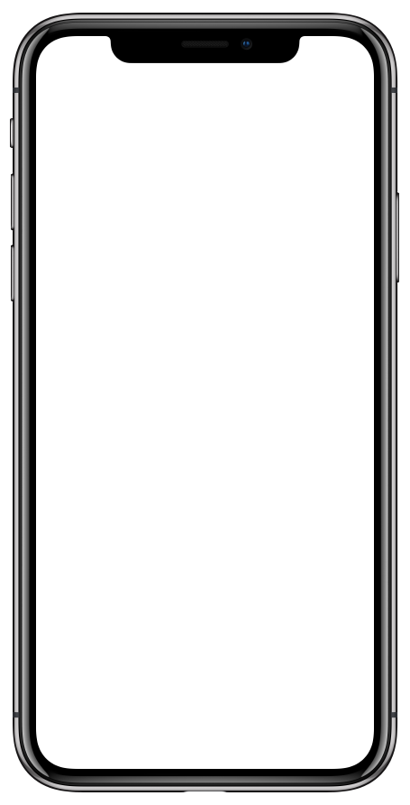
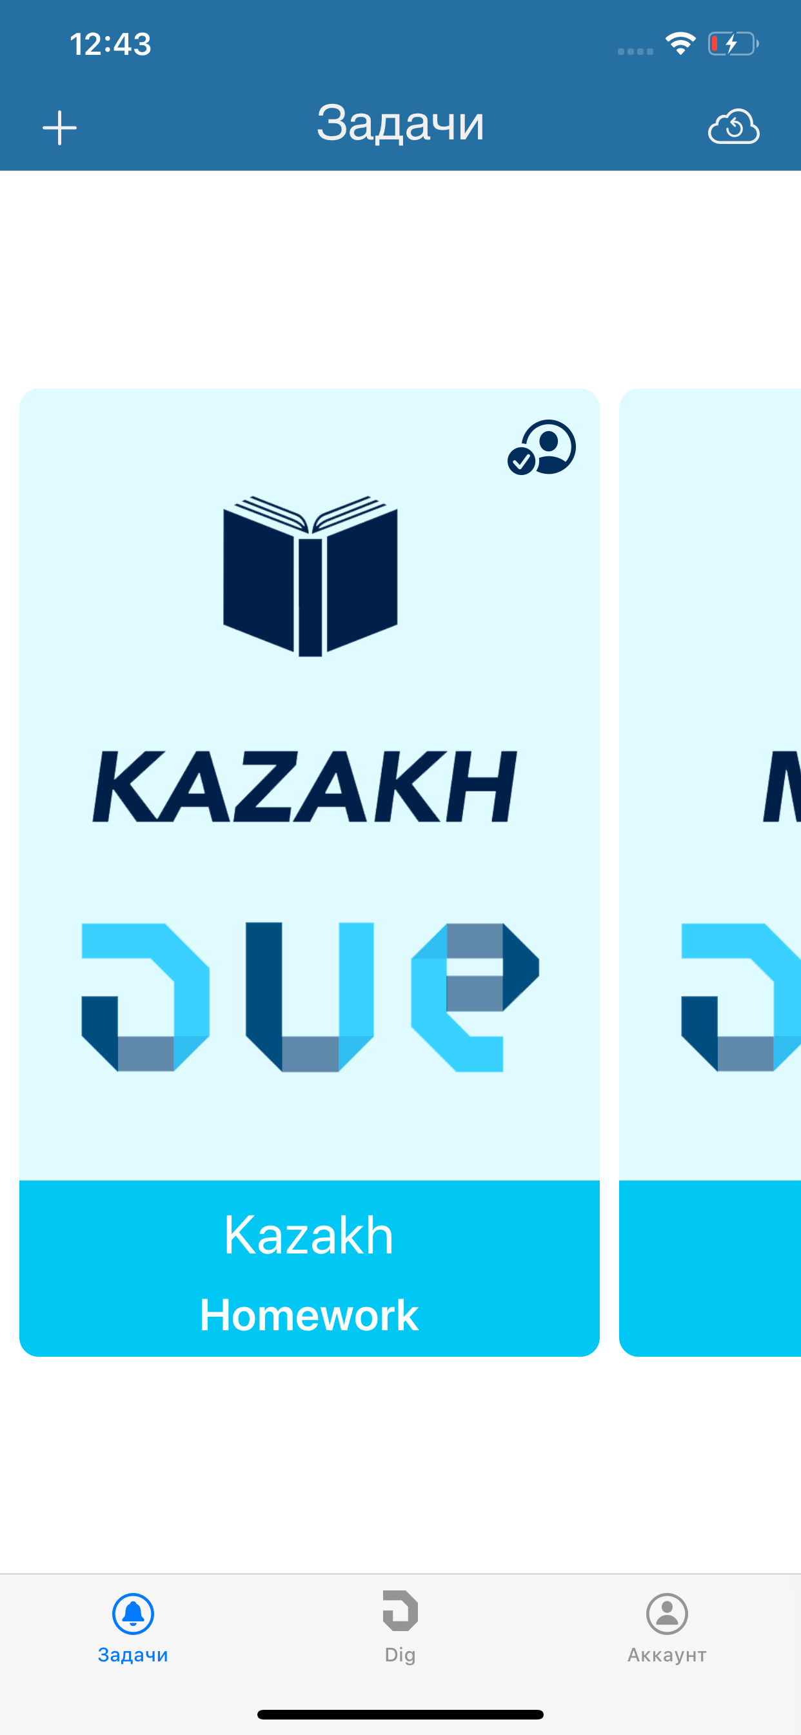
QCODE 2.01
Краткое описание
Этот проект нацелен на создание приложения для легкого и быстрого обмена файлами и коммуникации между учеником и учителем
Прототип был изготовлен на языке программирования Swift [4] база данных основана на Google Firebase [5] (в случае успеха прототипа, приложение будет переписано на языке программирования Flutter [6] с Firebase).

Slide 4
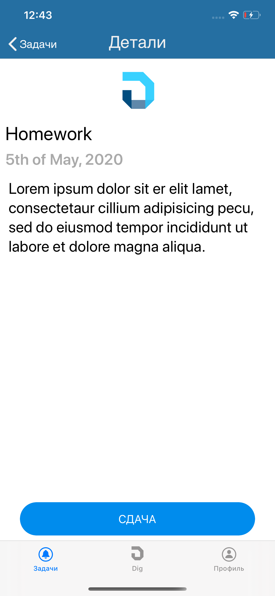
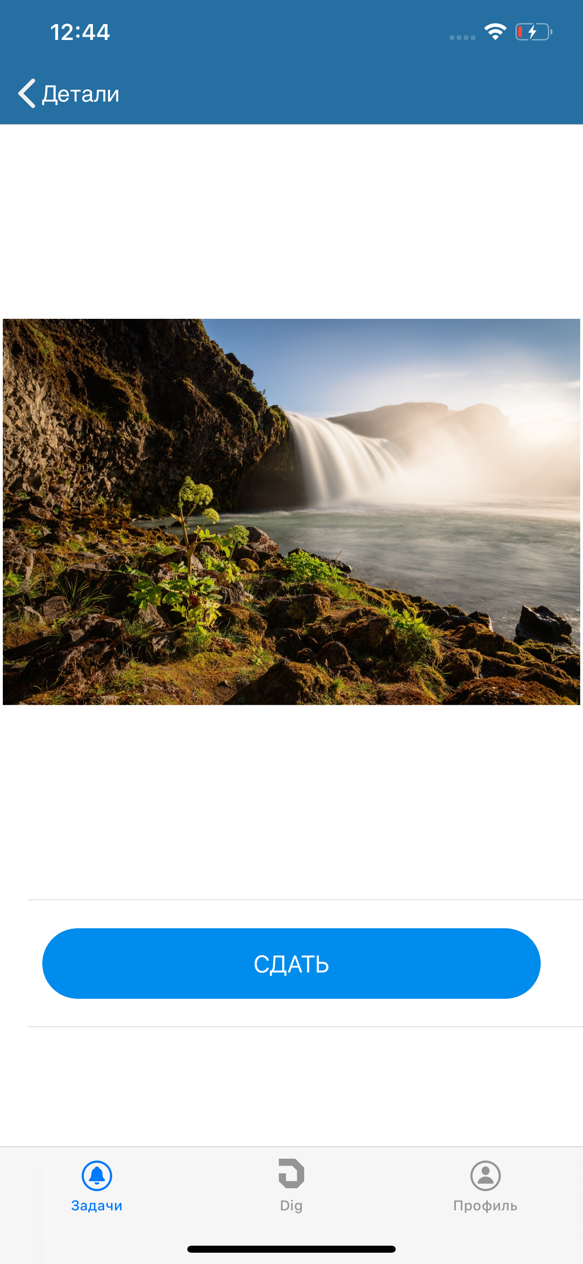
QCODE 2.01
Вкладка “Задачи”
Выбор задачи
Отправка документа
Этот экран предназначен для получения и сдачи учеником домашнего задания
После выбора задачи, ученик может отправить фотографию своего решения сервер

Slide 5
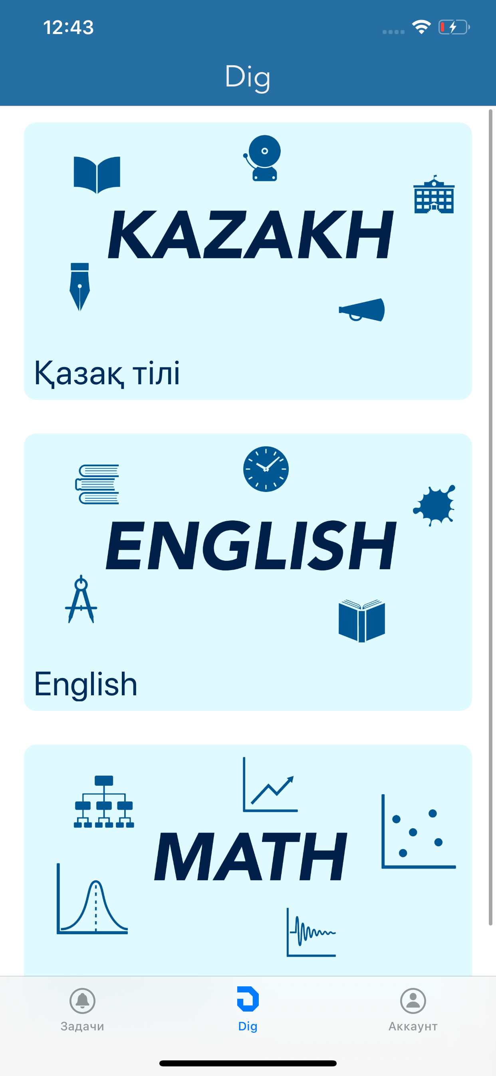
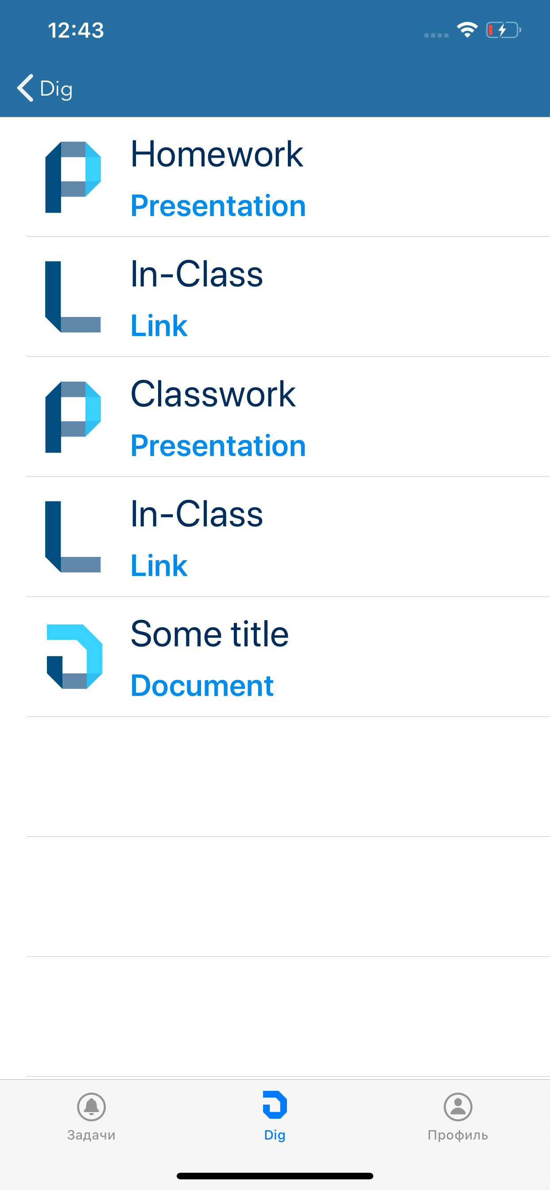
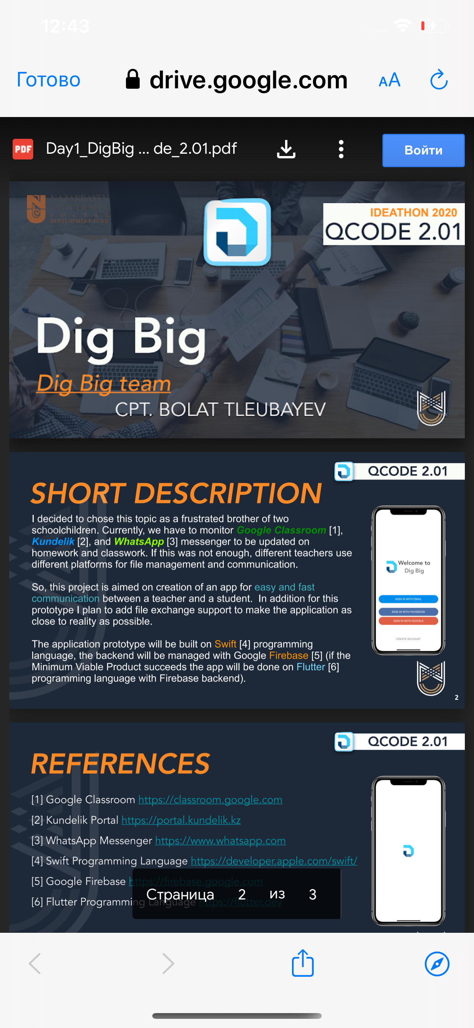
QCODE 2.01
Вкладка “Dig”
Выбор урока
Просмотр документа
Этот экран предназначен для получения учебной информации (презентаций, ссылок, документов)
Документы могут быть отправлены учителем на сервер и открыты учеником

Slide 6
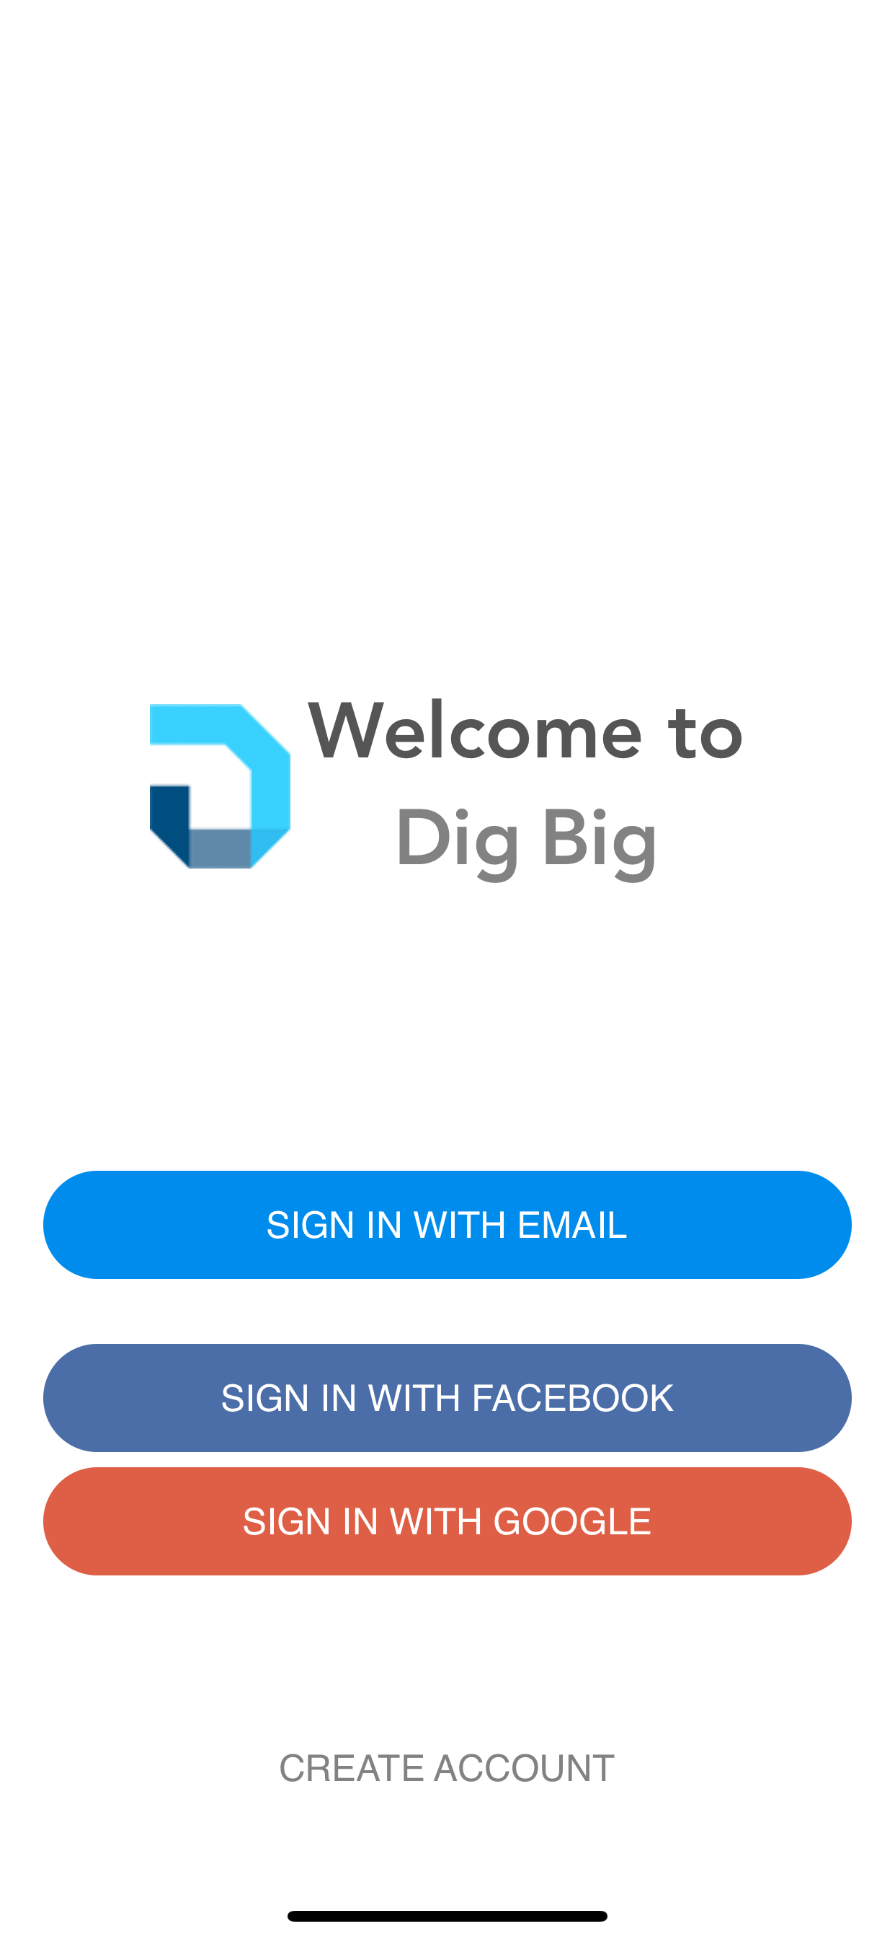
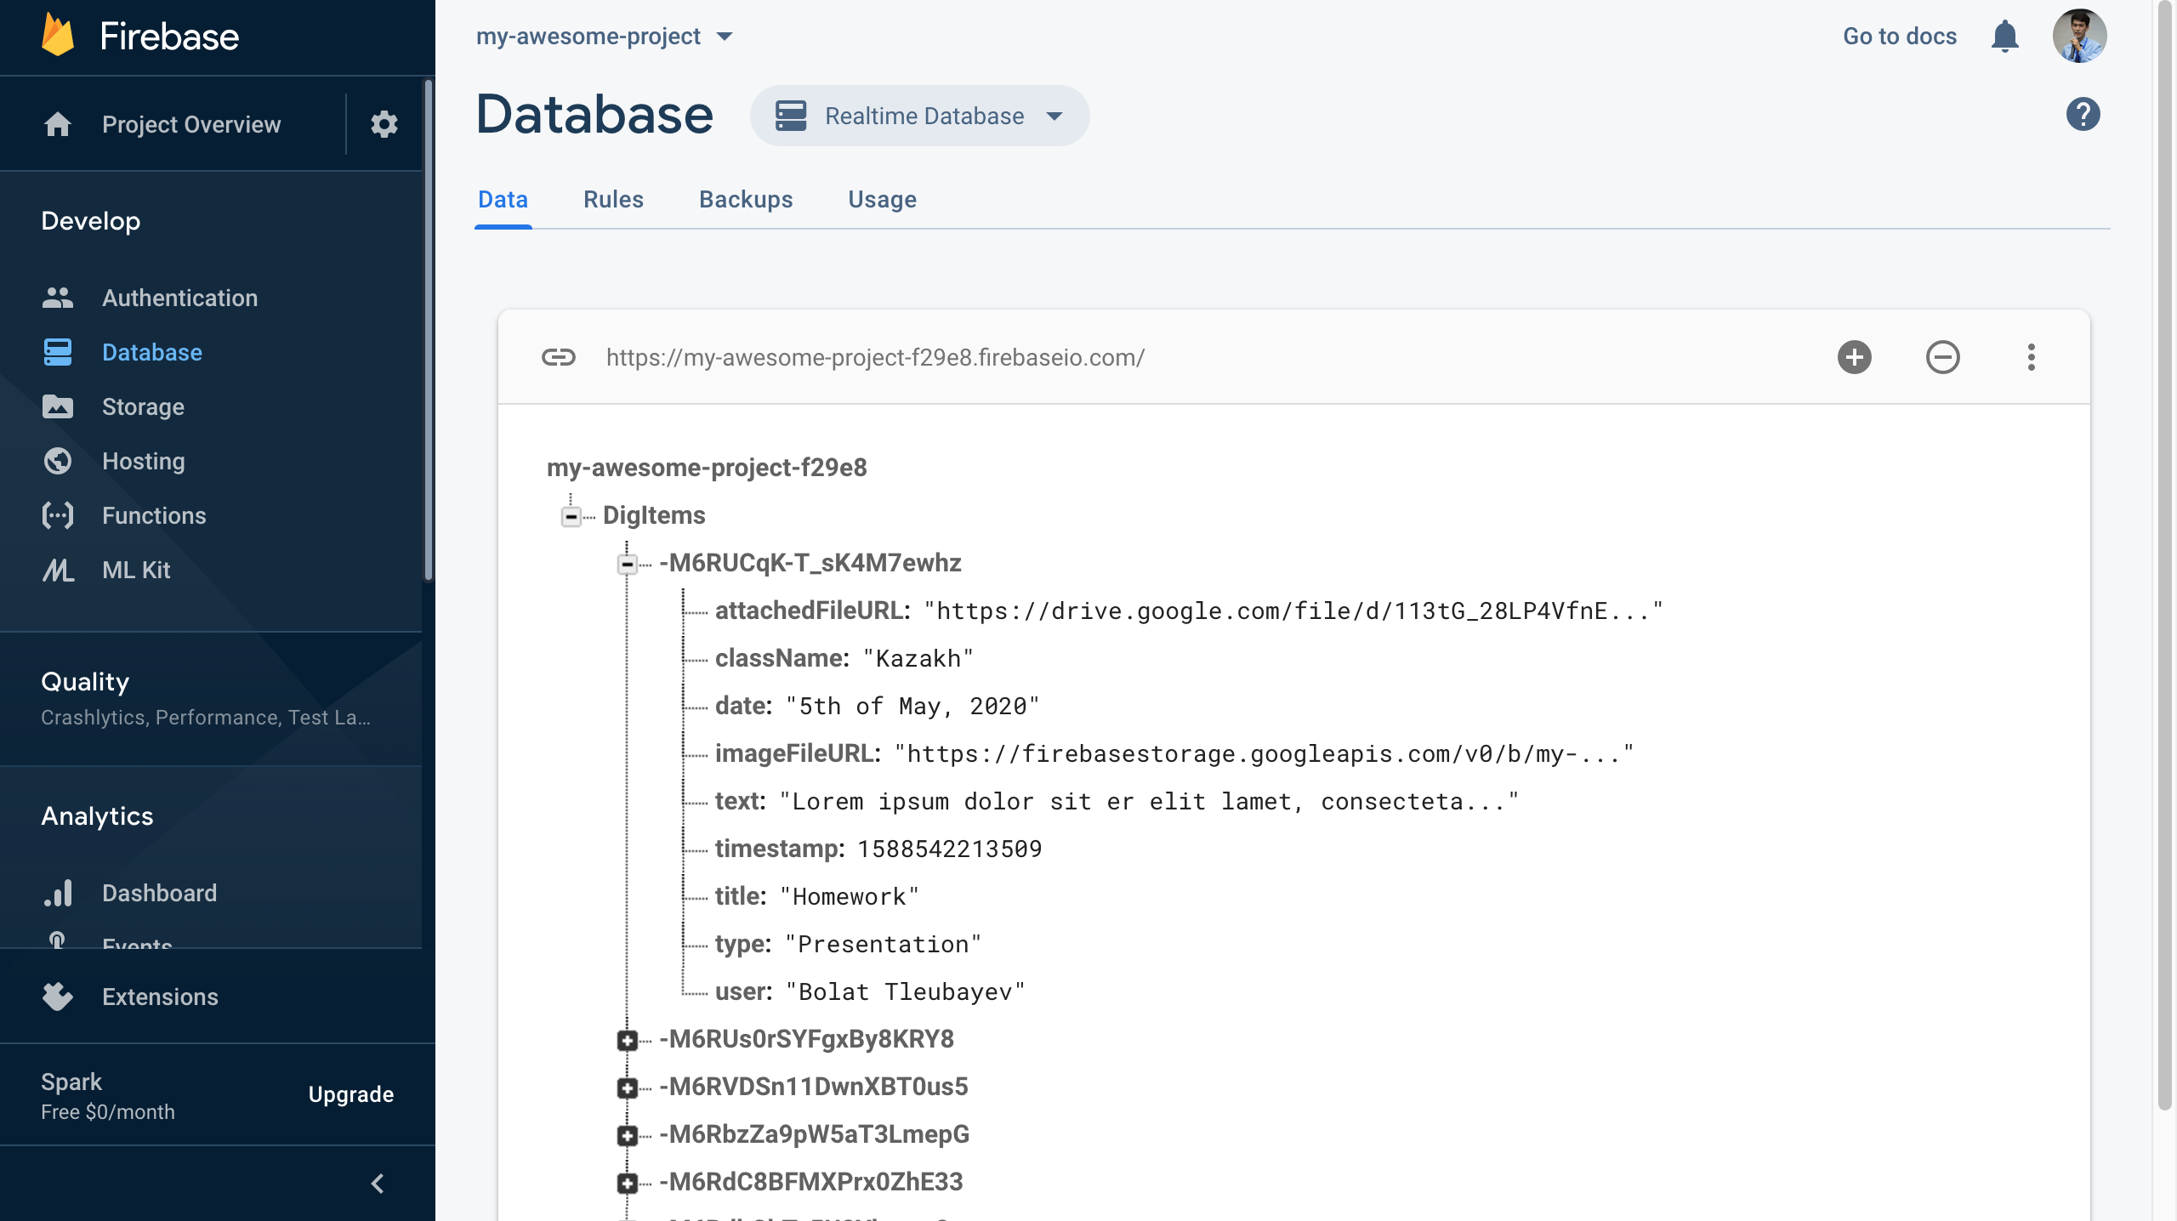
QCODE 2.01
База данных
Для этого проекта было решено использовать Firebase по нескольким причинам:
Firebase берет на себя хранение и создание данных пользователей (логины, пароли)
Имеется возможность работы со всеми существующими платформами мобильных телефонов
Возможность хранить файлы и данные

Slide 7


QCODE 2.01
Ссылки
[1] Google Classroom https://classroom.google.com
[2] Kundelik Portal https://portal.kundelik.kz
[3] WhatsApp Messenger https://www.whatsapp.com
[4] Swift Programming Language https://developer.apple.com/swift/
[5] Google Firebase https://firebase.google.com
[6] Flutter Programming Language https://flutter.dev

